Slide 1
Зачем мы учим машины? Обучение с подкреплением
Судаков Владимир Анатольевич
sudakov@ws-dss.com
2022

Slide 2
Машинное обучение. Определение
Машинное обучение (англ. machine learning, ML) — это исследование компьютерных алгоритмов, которые автоматически улучшаются благодаря опыту и использованию данных.
Алгоритмы машинного обучения создают модель на основе выборочных данных, известных как «обучающие данные», чтобы делать прогнозы или предлагать решения, не будучи явно запрограммированными на это.

Slide 3
Про цели
Зачем мы учим машины? Например, прогноз продаж
Какие у нас цели?
А какие цели у заказчика?

Slide 4
Цели
Прибыль (важность не велика в краткосрочной перспективе)
Доля рынка (важность велика)
Сделать людей счастливыми
Прославится
Обеспечить долгую, стабильную жизнь компании
Не знают....

Slide 5
Подходы к достижению целей
Поиск решений (оптимизация)
ЛПР
СППР
Машинное обучение
Эксперты ЭС

Slide 6
Машинное обучение
Обучение с учителем
Обучение без учителя
Обучение с подкреплением
Машинное обучение

Slide 7
Где и как учиться
kaggle.com
Машинное обучение (курс лекций, К.В. Воронцов)
Курсы Дьяконова А.Г. https://dyakonov.org/courses/
Грас Джоэл. Data Science. Наука о данных с нуля
https://scikit-learn.org/stable/
https://pytorch.org
https://keras.io
https://www.tensorflow.org
Саттон Ричард С., Барто Эндрю Г. Обучение с подкреплением

Slide 8
Задачи машинного обучения
Прогнозирование
Классификация
Ранжирование
Кластеризация
Понижение размерности

Slide 9
Некоторые области применения
Распознавание речи
Распознавание жестов
Распознавание образов
Анализ тональности текстов
Техническая диагностика
Медицинская диагностика
Обнаружение мошенничества
Обнаружение спама
Категоризация документов
Биржевой технический анализ
Финансовый надзор
Кредитный скоринг
Прогнозирование прихода/ухода клиентов

Slide 10
Big Data
VVV (volume, velocity, variety)

Slide 11

Переобучение
Перед машинным обучением нужно разделить выборку на обучающую и проверочную. И после обучения проверить на проверочной выборке.

Slide 12
Понижение размерности (dimensionality reduction)
- в машинном обучении уменьшение числа признаков набора данных.
Избыточные, неинформативные или слабо информативные признаки могут понизить эффективность модели.
После понижения размерности:
модель упрощается,
уменьшается размер набора данных в памяти,
ускоряется работа алгоритмов.

Slide 13
Методы понижения размерности
методы выбора признаков (feature selection)
методы выделения признаков (feature extraction)
Позволяют:
уменьшение вероятности переобучения;
увеличение точности предсказания модели;
сокращение времени обучения;
улучшается/ухудшается семантическое понимание модели.

Slide 14
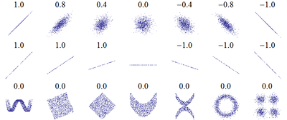
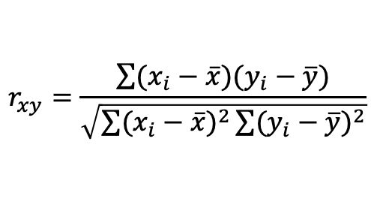
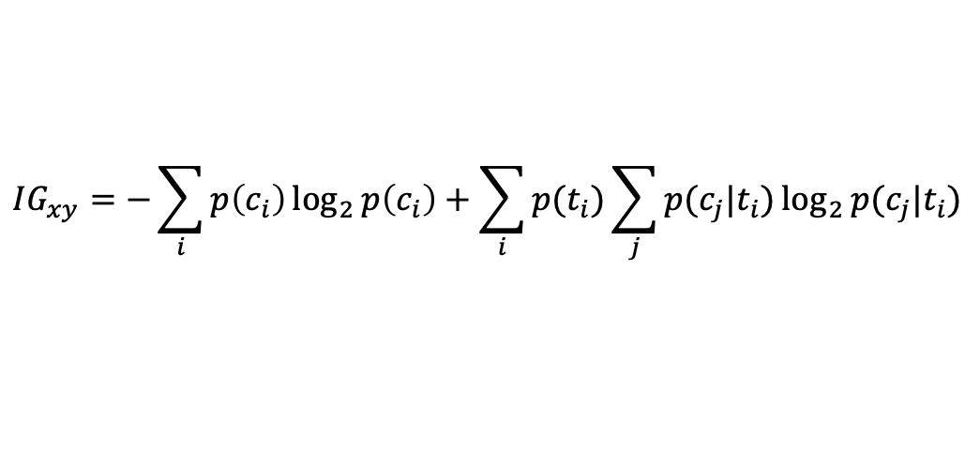
Фильтры
измеряют релевантность признаков на основе функции μ, и затем решают по правилу κ, какие признаки оставить в результирующем множестве.
Бывают:
Одномерные (univariate) — функция μ определяет релевантность одного признака по отношению к выходным меткам. Измеряют качество каждого признака и удаляют худшие.
Многомерные (multivariate) — функция μ определяет релевантность некоторого подмножества исходного множества признаков относительно выходных меток.
Возможные виды μ :
$$r_{xy}=\frac{\sum{(x_{i}−\overline{x})(y_{i}−\overline{y})}}{\sqrt{\sum{{(x_{i}−\overline{x})}^{2}}\sum{{(y_{i}−\overline{y})}^{2}}}}$$
$${IG}_{xy}=−\sum_{i}{p\left(c_{i}\right)\log_{2}{p\left(c_{i}\right)}+\sum_{i}{p(t_{i})\sum_{j}{p(c_{j}|t_{i})\log_{2}{p(c_{j}|t_{i})}}}}$$

Slide 15
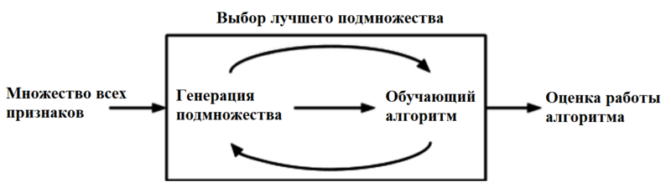
Оберточные методы
SFS (Sequential Forward Selection) — жадный алгоритм, который начинает с пустого множества признаков, на каждом шаге добавляя лучший из еще не выбранных признаков в результирующее множество;
SBS (Sequential Backward Selection) — алгоритм обратный SFS, который начинает с изначального множества признаков, и удаляет по одному или несколько худших признаков на каждом шаге.

Slide 16
Выделение признаков
методы составляют из исходных признаков новые, уменьшая размерность и теряя в репрезентативности данных, т.к. становится непонятно, за что отвечают новые признаки. можно разделить на
линейные (например, PCA),
нелинейные (t-SNE).

Slide 17
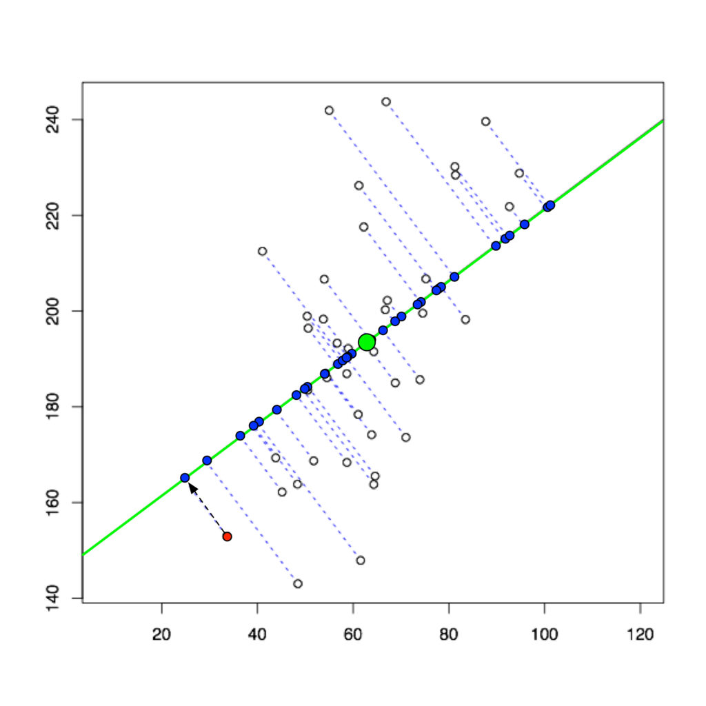
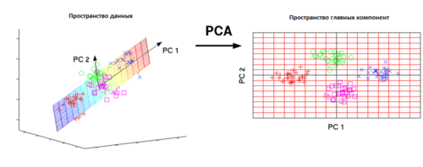
Метод главных компонент

Slide 18
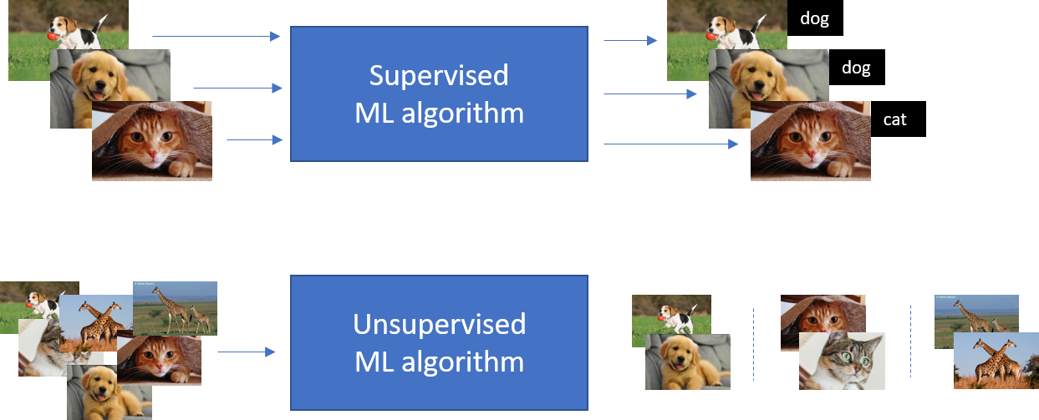
Обучение с учителем (supervised) vs. Обучение без учителя (unsupervised)

Slide 19
Обучение с подкреплением
Обучение тому, что делать
Как отобразить ситуации на действия, чтобы максимизировать вознаграждение
Обучаемому не говорят, что делать
Он должен сам понять какие действия приносят максимальное вознаграждение

Slide 20
Литература
Саттон Ричард С., Барто Эндрю Г. Обучение с подкреплением
https://gym.openai.com
https://ray.io

Slide 21
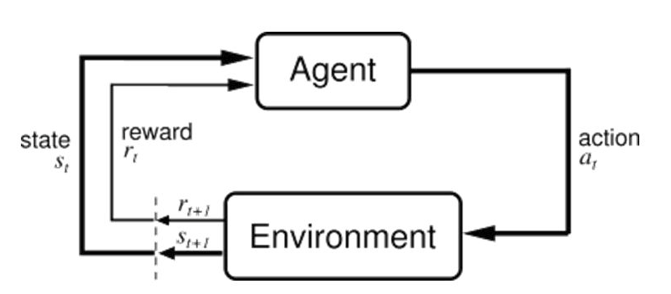
Характеристики
Поиск методом проб и ошибок
Отложенное вознаграждение

Slide 22
Основные понятия
Стратегия – отображение множества состояний на действия. Могут быть стохастическими
Сигнал вознаграждения – вознаграждение на каждом временном шаге. Цель агента – максимизировать полное вознаграждение
Функция ценности – полное вознаграждение в будущем, если агент начнет работу в данном состоянии. Показывает, что хорошо в длительной перспективе.
Модель – прогноз поведения среды

Slide 23
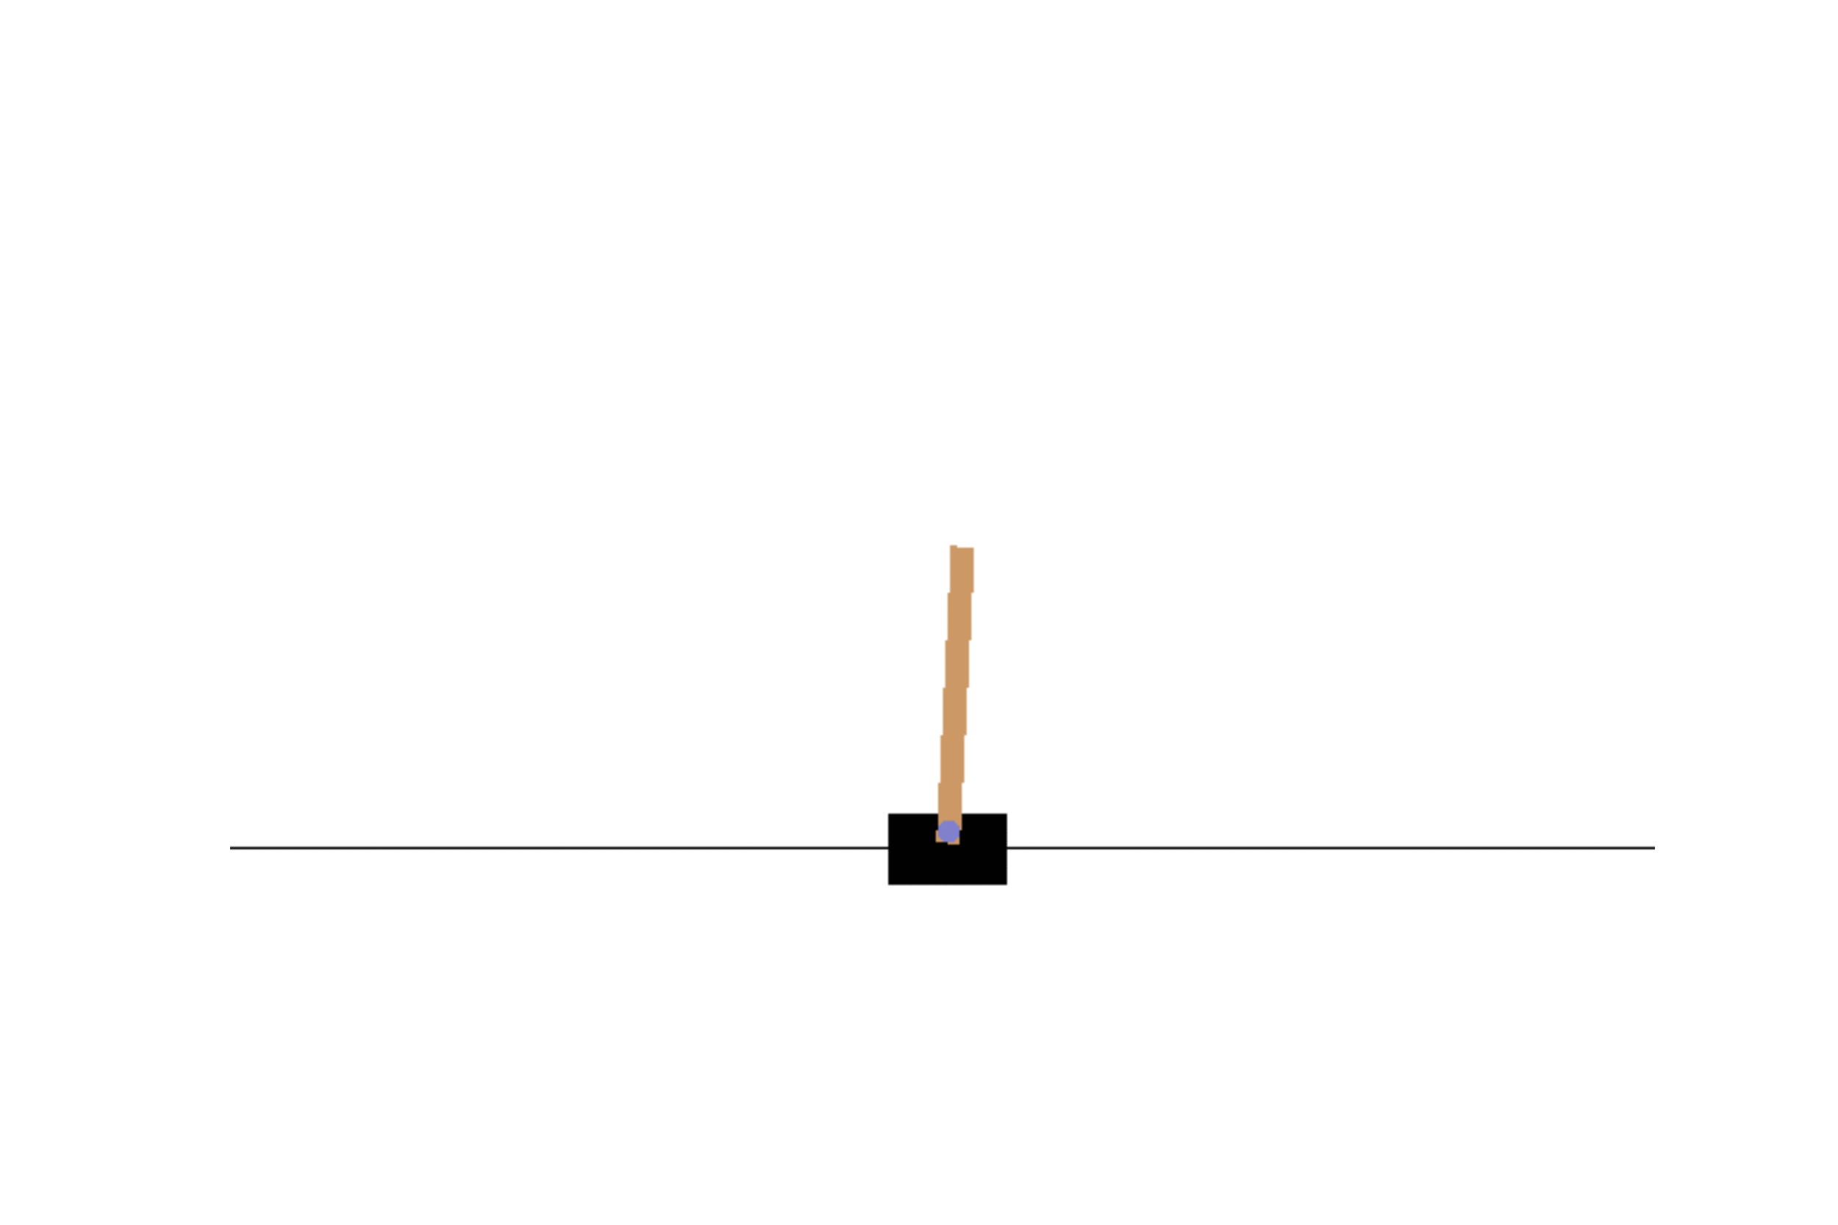
gym.openai.com
CartPole

Slide 24
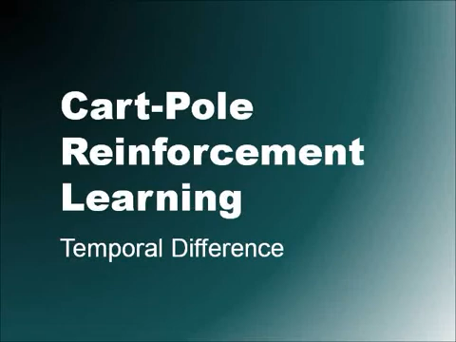
А как это происходит в реальности

Slide 25
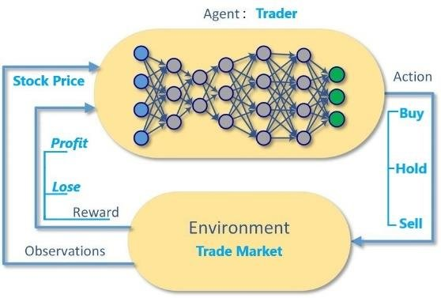
Это не только про роботов
Задача коммивояжёра
Портфель инвестиций

Slide 26
random_agent.py
import gym
env = gym.make('CartPole-v0')
for i_episode in range(20):
observation = env.reset()
for t in range(100):
# env.render()
# print(observation)
action = env.action_space.sample()
#print(action)
observation, reward, done, info = env.step(action)
print(observation)
if done:
print("Episode finished after {} timesteps".format(t+1))
break
env.close()

Slide 27

Задача о многоруком бандите
Выбор одного из k действий
Получаем вознаграждение по стационарному распределению
Цель – максимальное вознаграждение за период
На какие реальные задачи из это похожи?
Возможно из финансов?

Slide 28
Про цели
Максимизация мат.ожидания вознаграждения
Вознаграждение – должно быть за достижение цели, а не за хорошие априорно ходы
Априорная информация может быть в функции ценности
Нужно сообщить что следует достичь, а не как это сделать

Slide 29
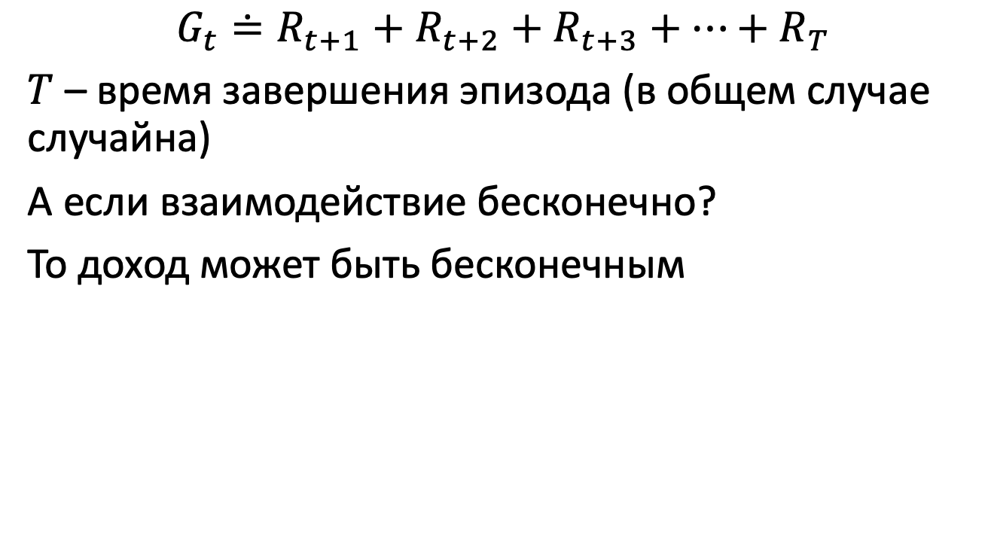
Ожидаемый доход
$$G_{t}≐R_{t+1}+R_{t+2}+R_{t+3}+…+R_{T}$$
$T$ – время завершения эпизода (в общем случае случайна)
А если взаимодействие бесконечно?
То доход может быть бесконечным

Slide 30
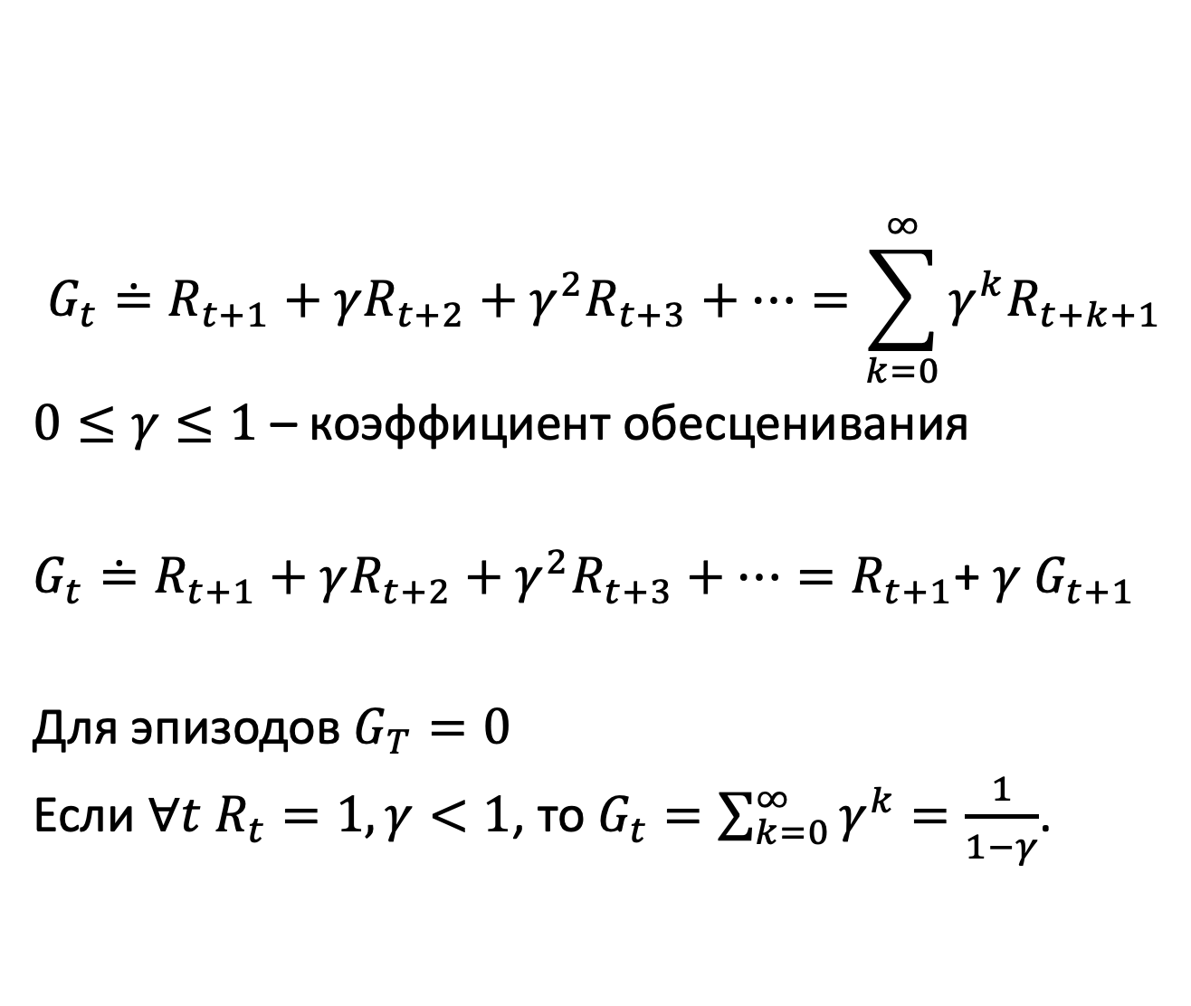
Обесценивание дохода
$$G_{t}≐R_{t+1}+γR_{t+2}+γ^{2}R_{t+3}+…=\sum_{k=0}^{∞}{γ^{k}R_{t+k+1}}$$
$0≤γ≤1$ – коэффициент обесценивания
$G_{t}≐R_{t+1}+γR_{t+2}+γ^{2}R_{t+3}+…=R_{t+1}$+ $γ$ $G_{t+1}$
Для эпизодов $G_{T}=0$
Если $∀t R_{t}=1, γ<1$, то $G_{t}=\sum_{k=0}^{∞}{γ^{k}}=\frac{1}{1−γ}$.

Slide 31
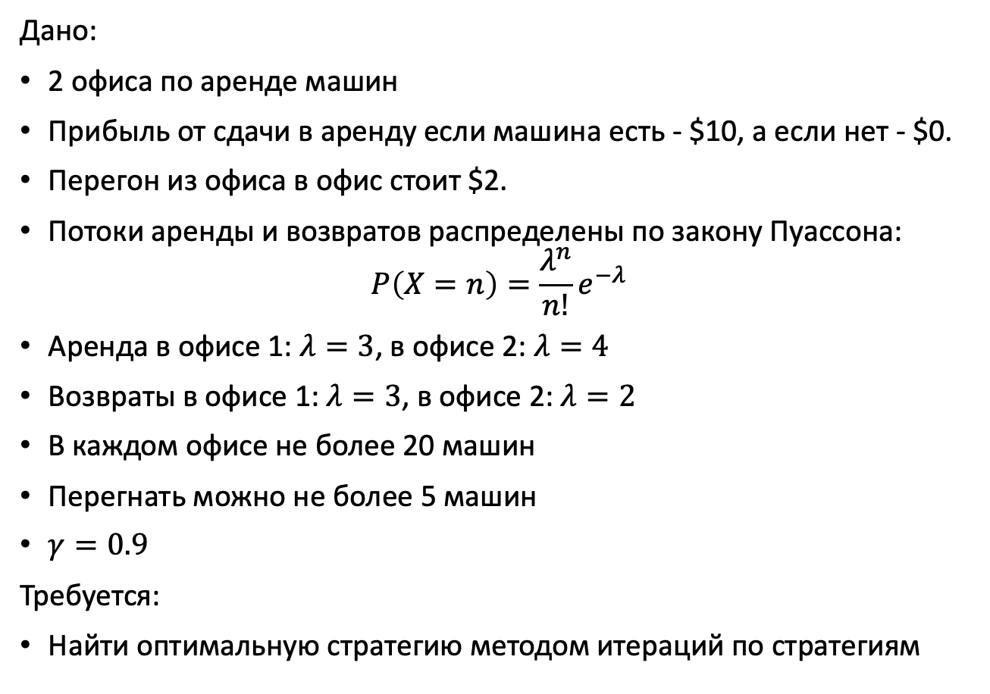
Аренда машин
Дано:
2 офиса по аренде машин
Прибыль от сдачи в аренду если машина есть - $10, а если нет - $0.
Перегон из офиса в офис стоит $2.
Потоки аренды и возвратов распределены по закону Пуассона:
$$P\left(X=n\right)=\frac{λ^{n}}{n!}e^{−λ}$$
Аренда в офисе 1: $λ=3$, в офисе 2: $λ=4$
Возвраты в офисе 1: $λ=3$, в офисе 2: $λ=2$
В каждом офисе не более 20 машин
Перегнать можно не более 5 машин
$γ=0.9$
Требуется:
Найти оптимальную стратегию методом итераций по стратегиям

Slide 32
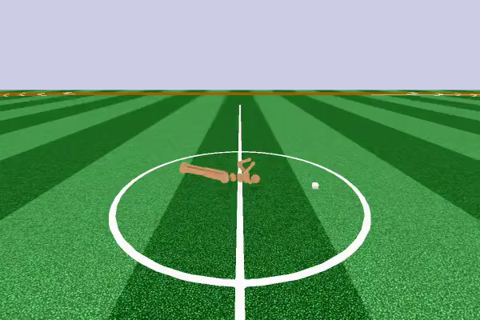
Как происходит обучение

Slide 33
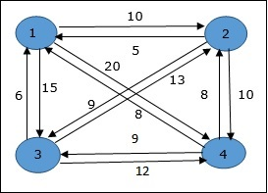
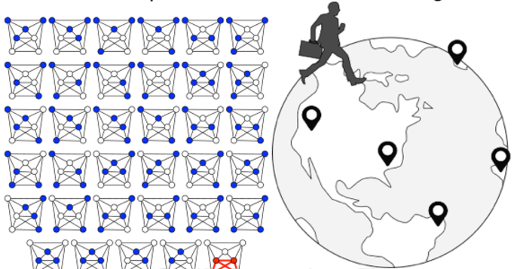
Задача коммивояжёра
 | 1 | 2 | 3 | 4
1 | 0 | 10 | 15 | 20
2 | 5 | 0 | 9 | 10
3 | 6 | 13 | 0 | 12
4 | 8 | 8 | 9 | 0
Сколько решений для N вершин?

Slide 34
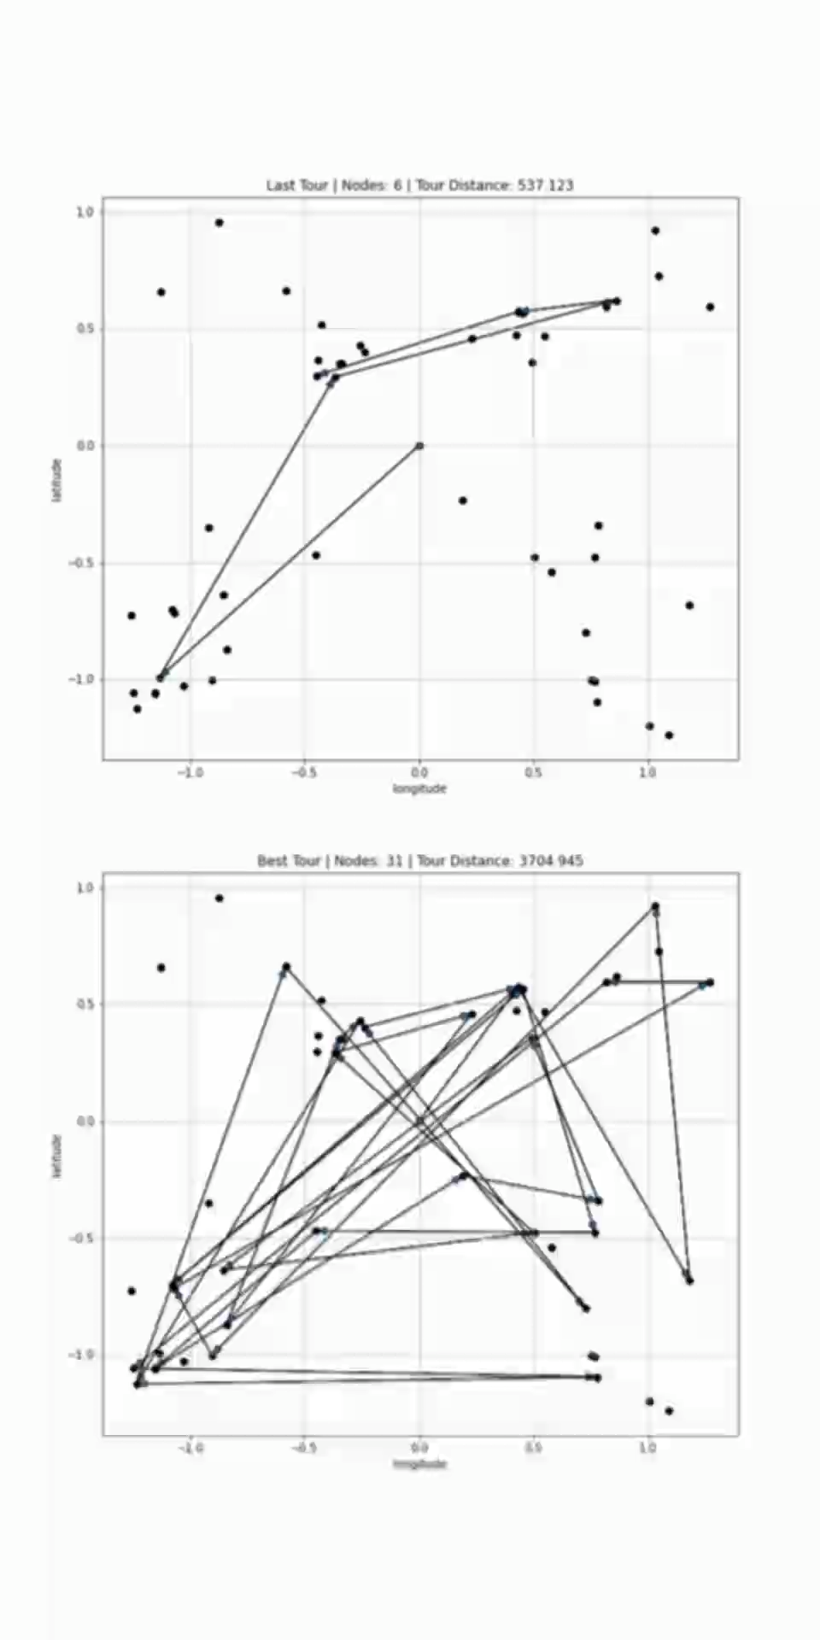
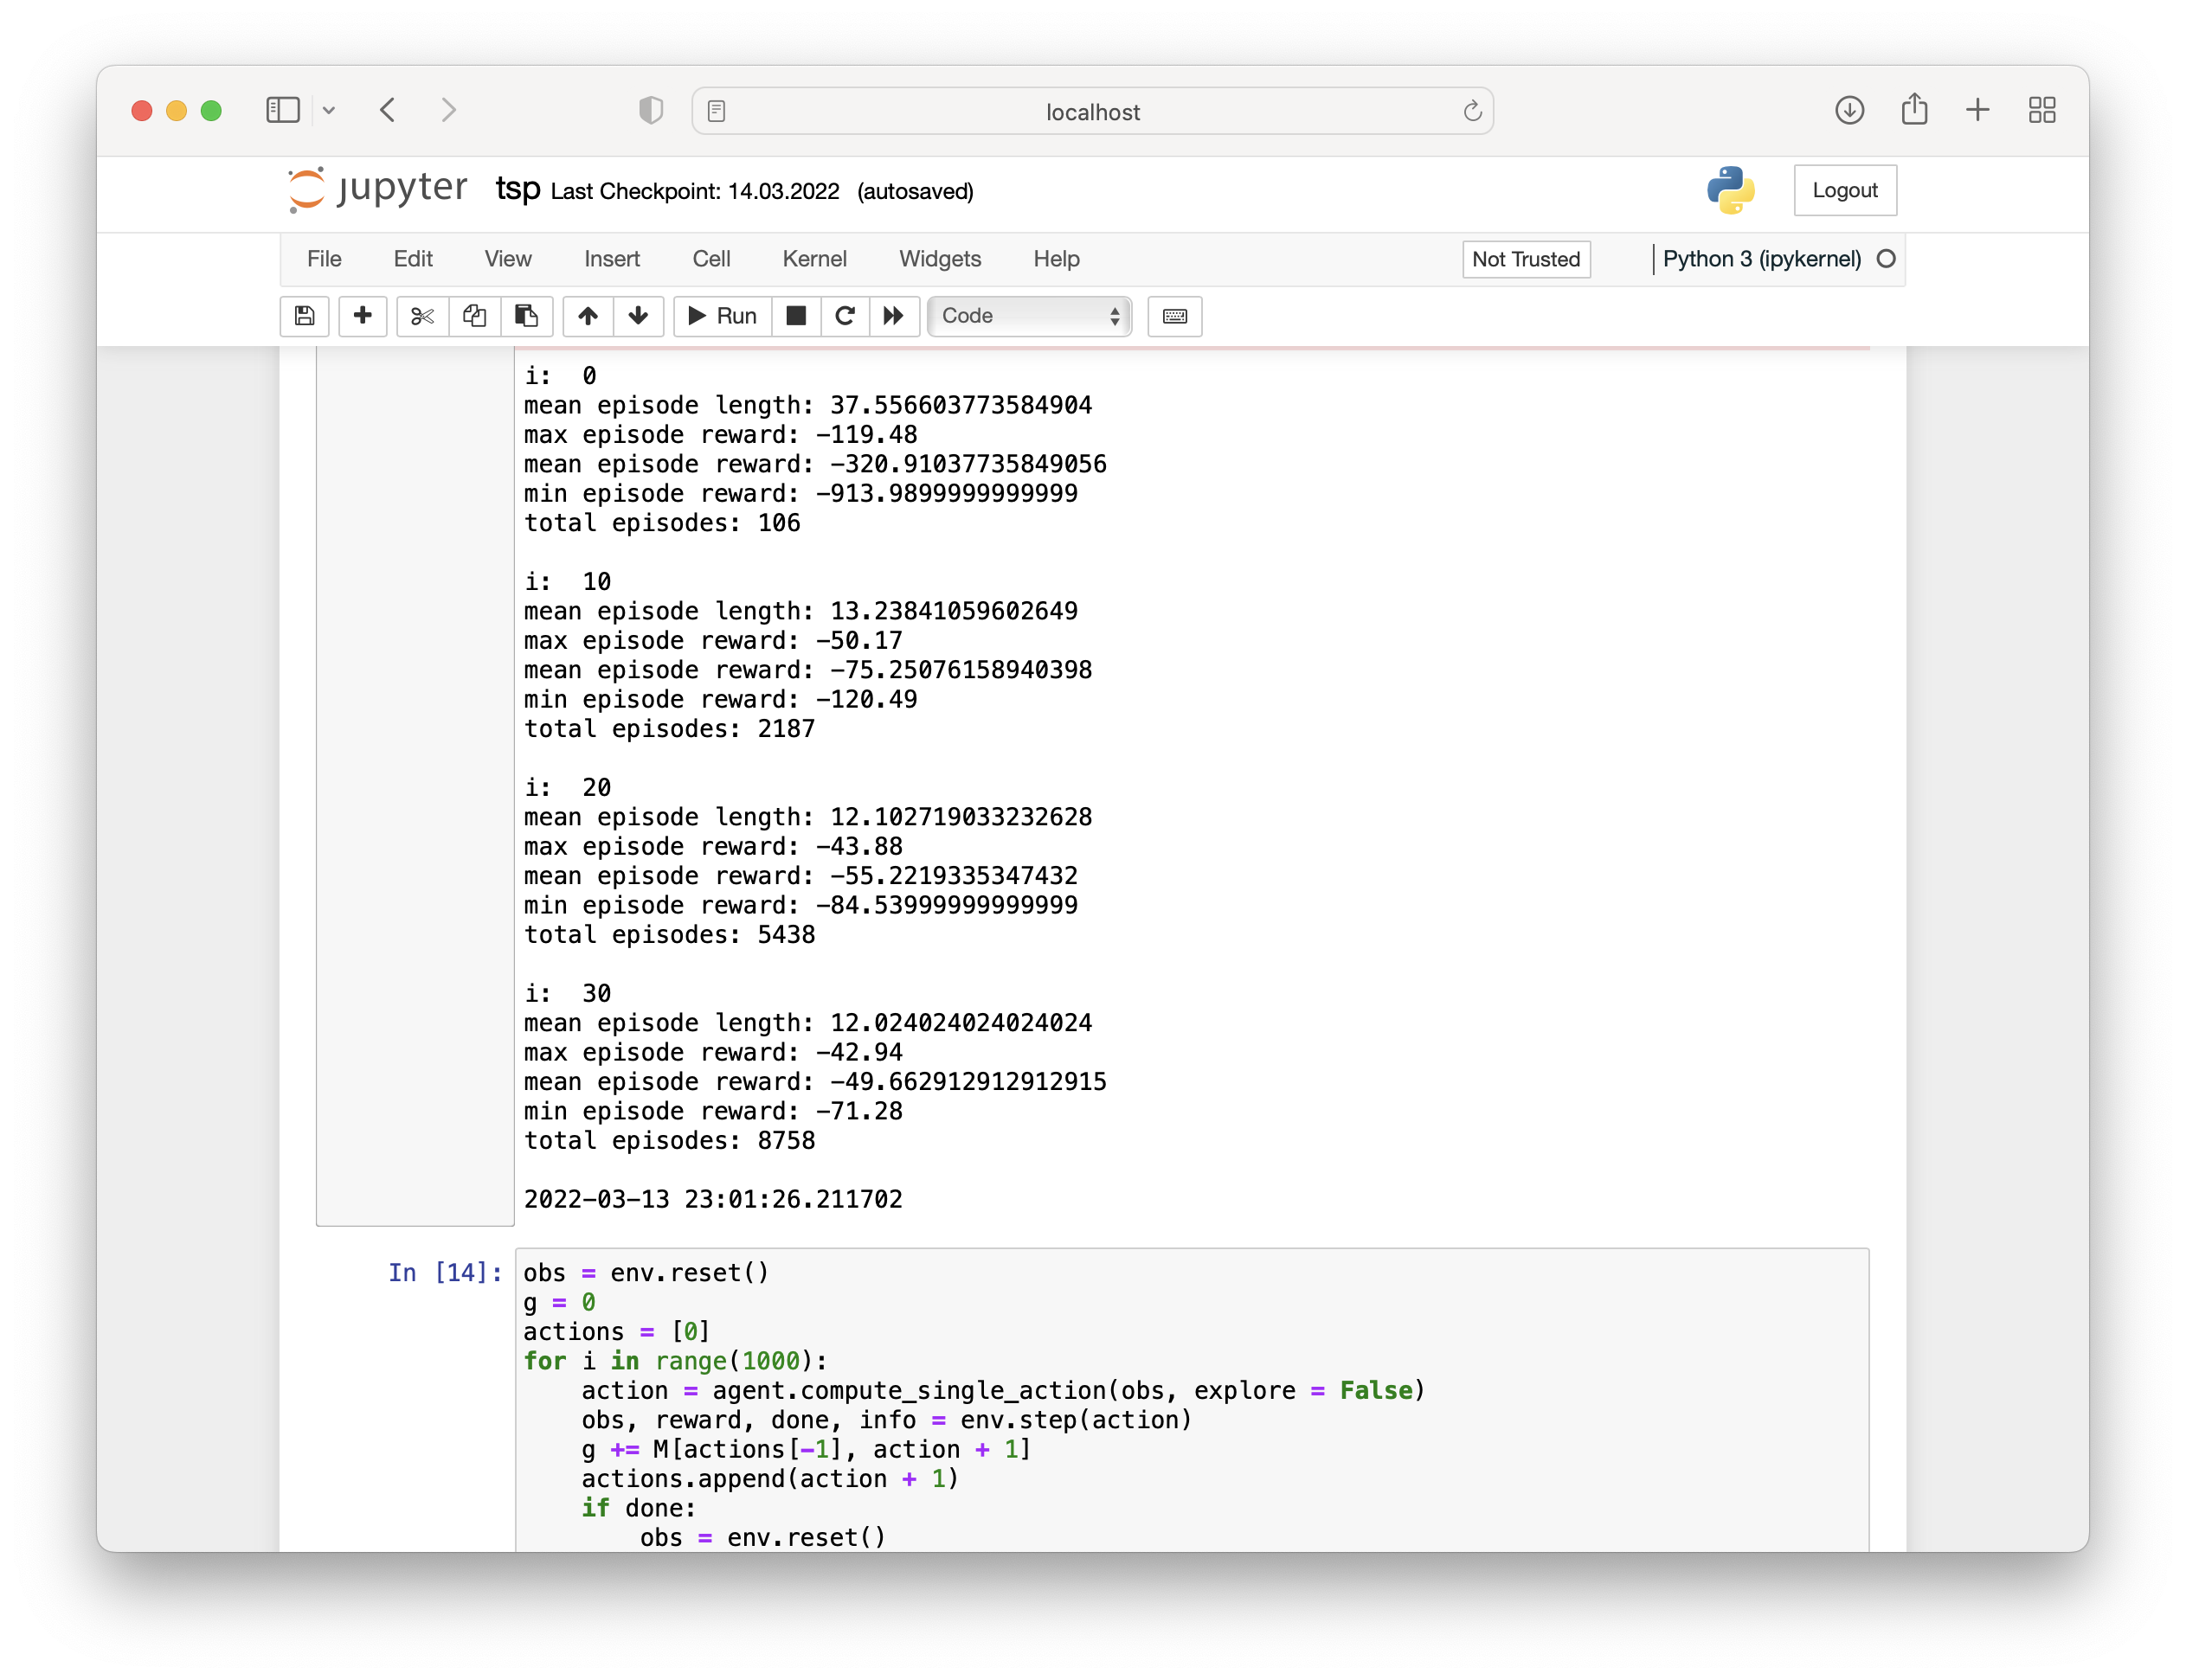
Решение задачи коммивояжера

Slide 35
Что делаем
Идем на https://colab.research.google.com
Ищем и открываем https://github.com/sudakov/rlopt/blob/main/tsp-simple.ipynb
Пробуем запустить и понять

Slide 36
Рекомендуемое задание для самостоятельной работы
Сделать агента/трейдера:
Для этого взять историю цен каких-либо финансовых инструментов
Обучить агента выбирать лучший инструмент

